Slide 1
광 고
01
이번 주 금요 예배 안내
인도네시아 보아스 고아원에서 사역하시는 조현호 목사님께서 말씀을 전해주십니다.
1

Slide 2
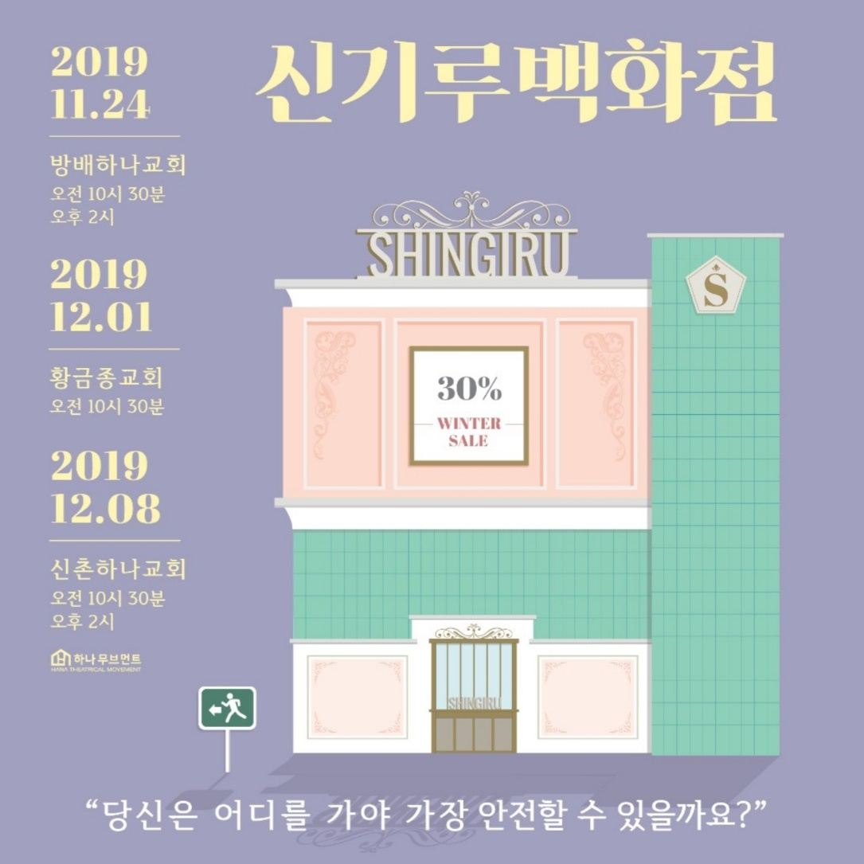
02
하나무브먼트 공연 안내
연극제목 : 신기루백화점
일시
- 11.24(일) 방배하나교회
- 12.01(일) 황금종교회
- 12.08(일) 신촌하나교회
문의 : 최정니 자매
2

